Slide 1
Коммунальное государственное учреждение «Школа-лицей №20» отдела образования города Темиртау управления образования Карагандинской области
Объявляется конкурс на вакантные должности для педагогических работников

Slide 2
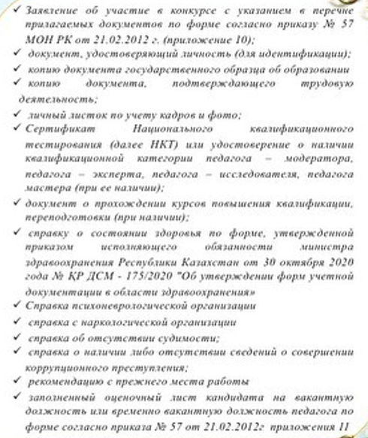

Для участия в конкурсе
необходимо предоставить следующие документы:

Slide 3
